Slide 1

生活家 H90 C型6座5卧/4卧 车型介绍（尊享版）

Slide 2
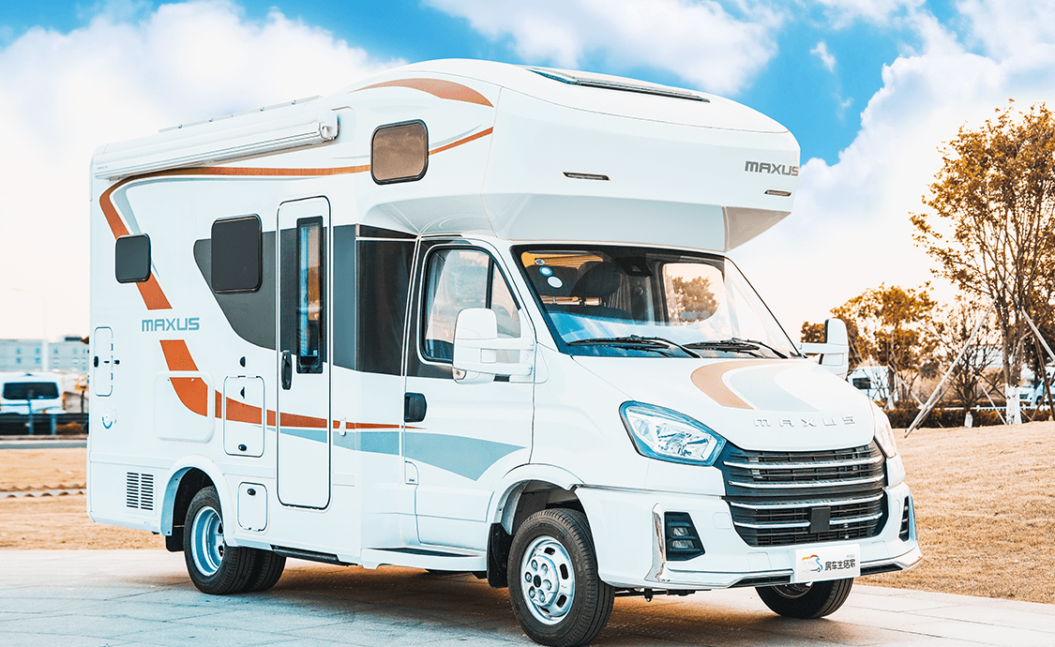
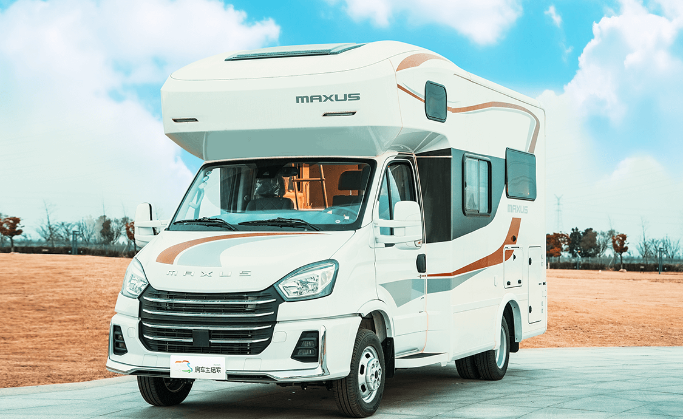
车辆外观
长度：5989mm
高度：3135mm
宽度：2388mm
轴距：3300mm
燃油箱容积：100L
尿素罐容积：15L

Slide 3
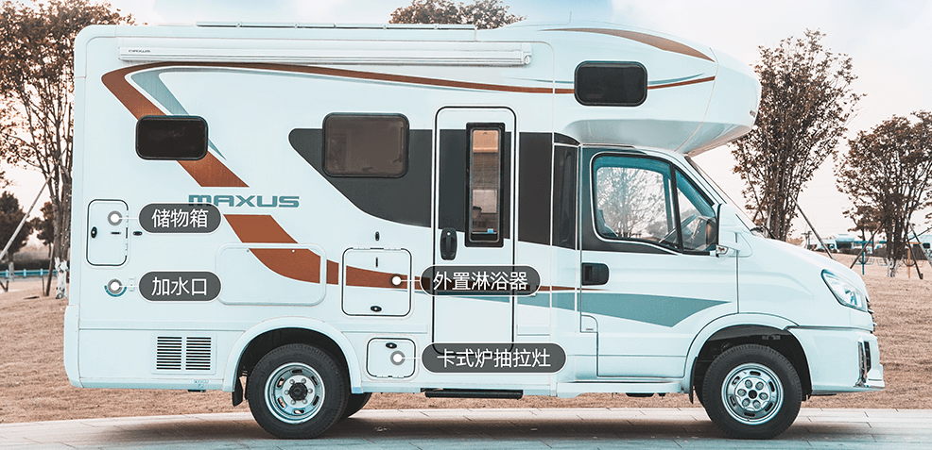
外部设备
×
×
加水口
储物箱

Slide 4


外部设备
储物箱
充电口

Slide 5
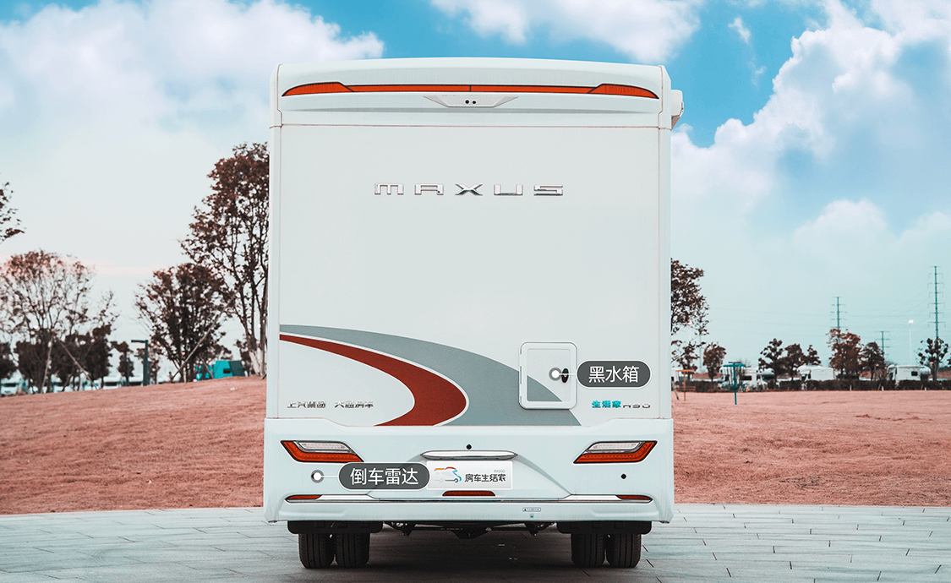
外部设备
黑水箱
倒车雷达

Slide 6
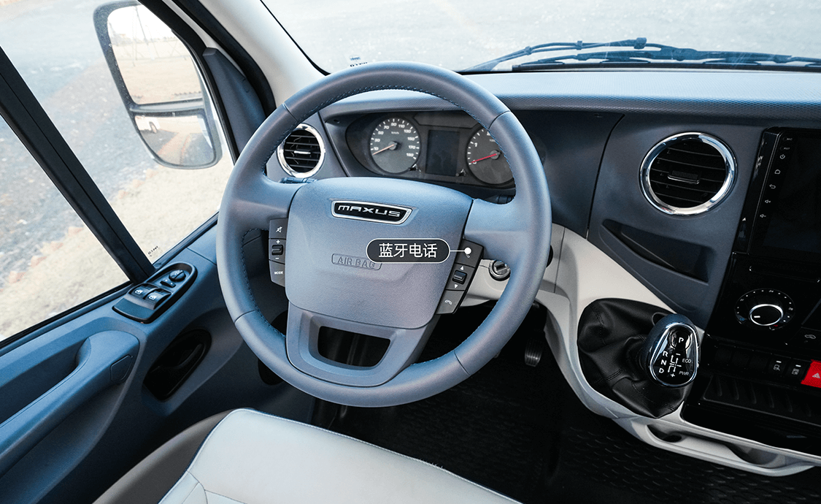
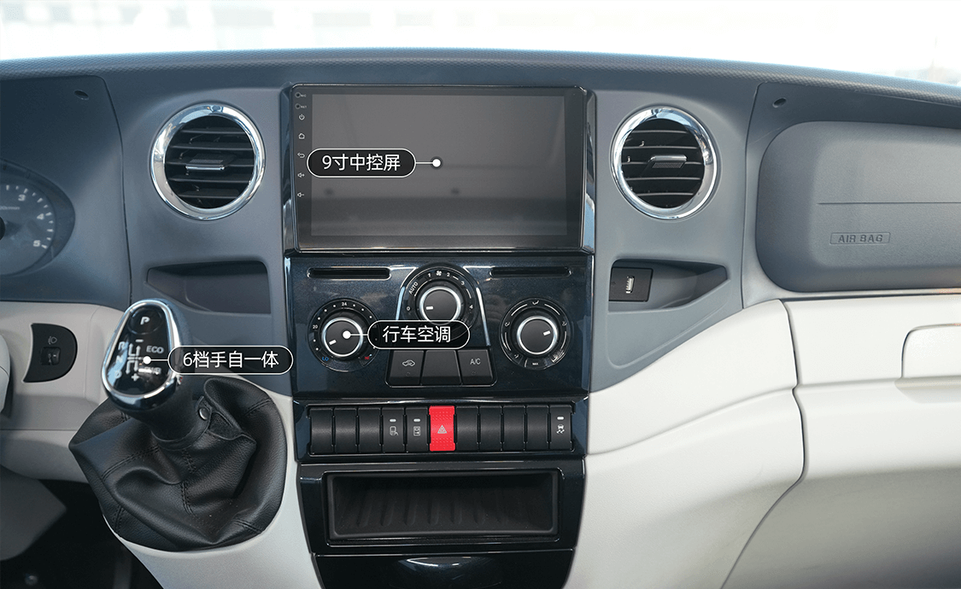
驾驶舱
多功能方向盘
8AT变速箱
流媒体后视镜
电动电加热外后视镜
倒车影像+倒车雷达
国六b排放
机械手刹
TPMS胎压监测
LDWS车道偏离预警
博世ESP9.3车身稳定系统
后双胎
日间行车灯
F1C柴油3.0发动机
行车冷暖空调
主副驾驶悬浮座椅（升级款有）

Slide 7
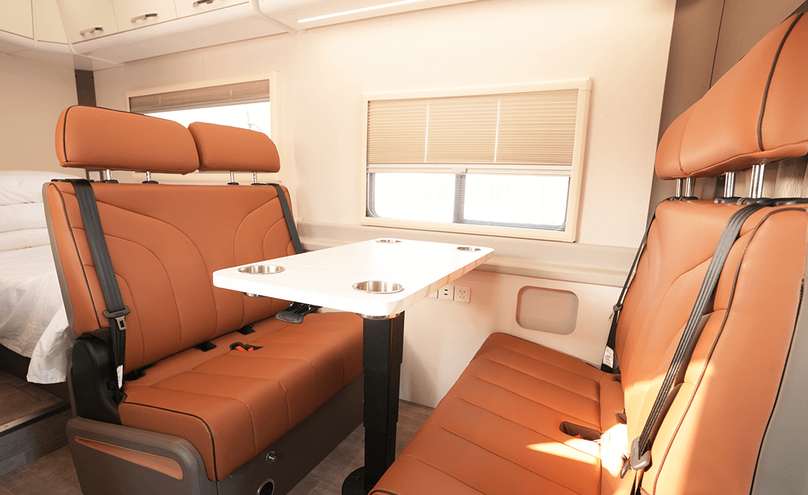
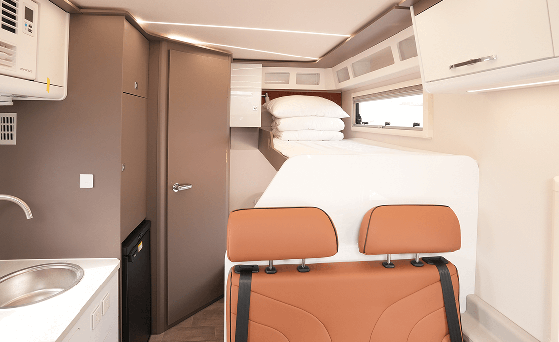
客厅
6座4卧(大床)
6座5卧(双床)
气动升降餐桌
ISOfix儿童座椅接口
48V直流变频制冷空调(无需外接市电即可使用)
组合吊柜
上下车电动踏步
客厅USB充电口+220V电源插口
照明+氛围灯
卡座手动推拉窗
驻车燃油加热系统
6座5卧均为升级款；6座4卧升级&常规款均有

Slide 8
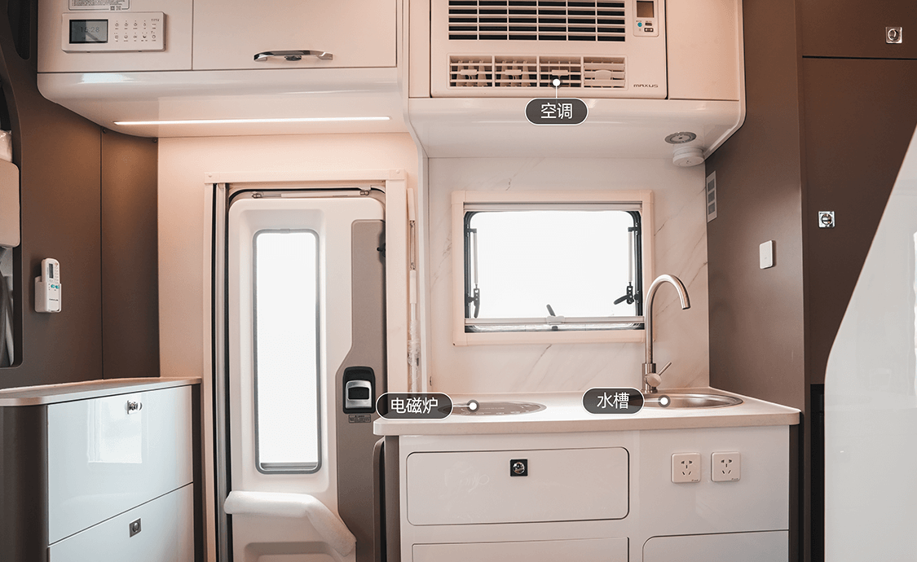
厨卫区域
76升车载冰箱
餐具分区收纳抽屉
185升清水箱+75升灰水箱
市电专用插座
卫生间带暖风口
进口马桶
冷热水龙头

Slide 9
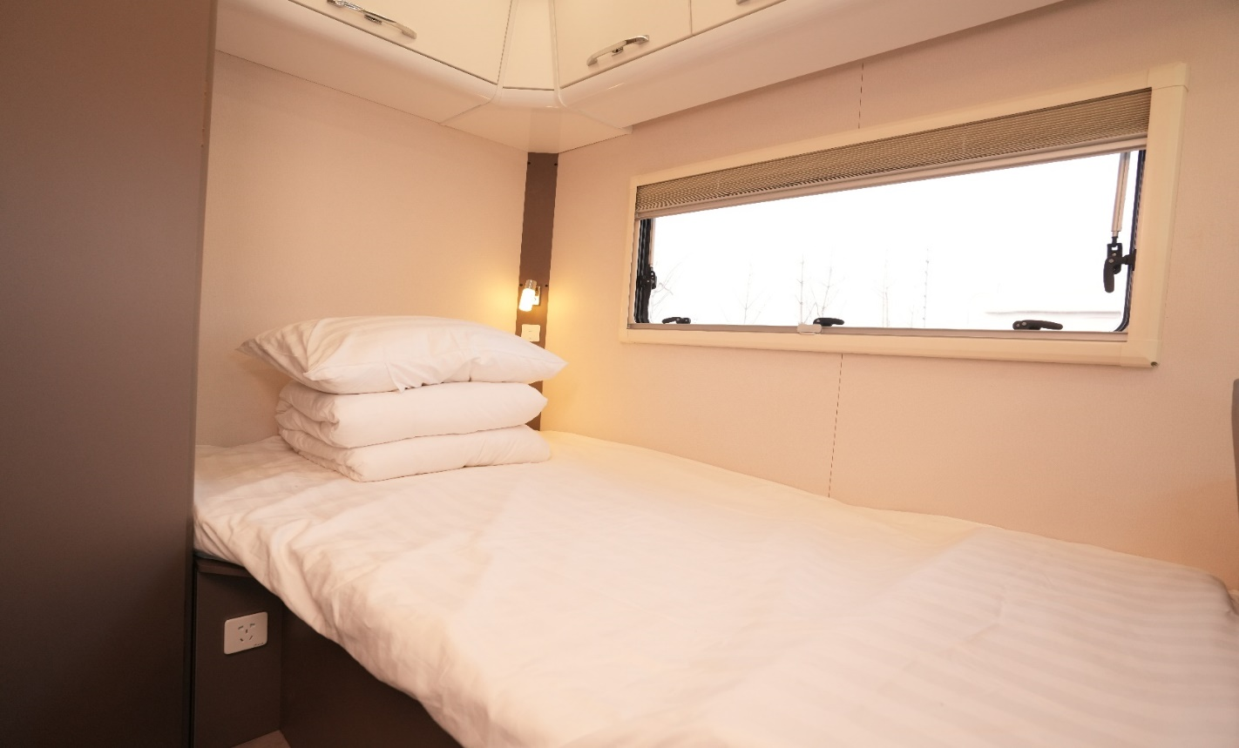
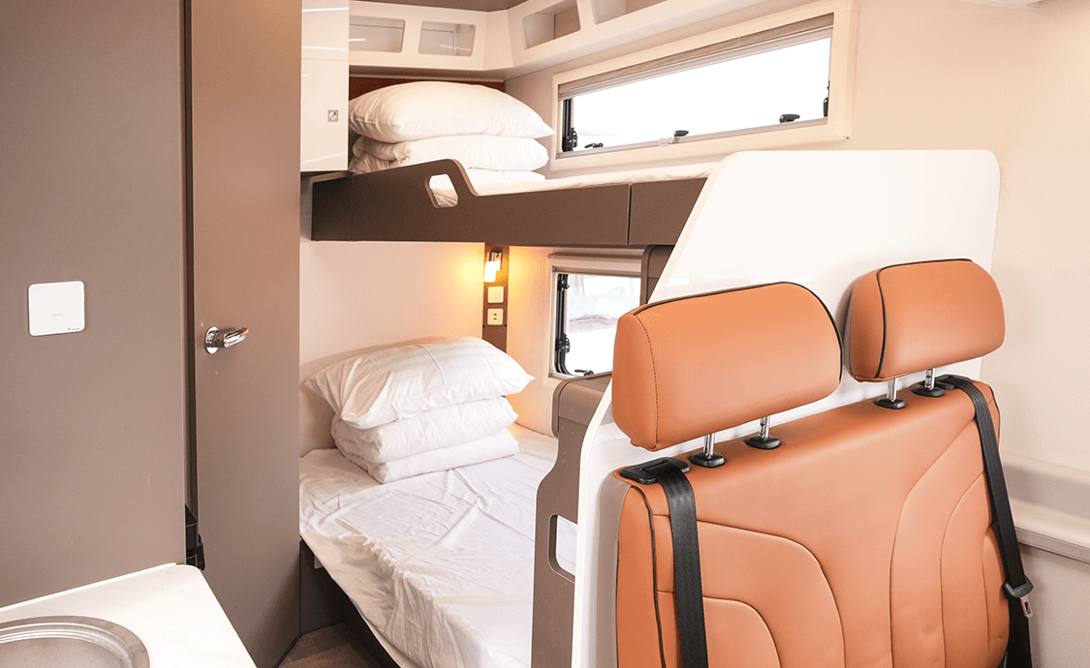
床铺
后床铺（后大床及后双床下铺）：1800x1000mm
后床铺（6座5卧/后双床上铺）：1800x850mm
额头床：2150x1200mm

Slide 10
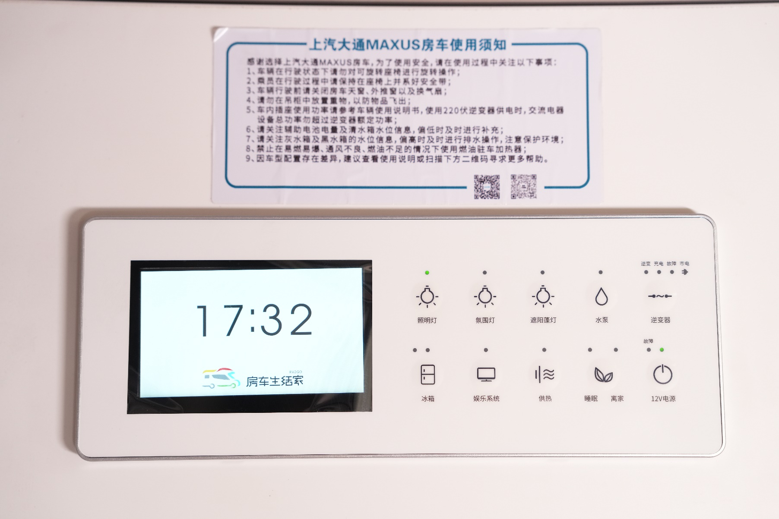
其他配置
常规款
48V/150Ah锂电（7.2kwh）
升级款
48V/280Ah锂电（13.44kwh）
6座5卧均为升级款；6座4卧升级款
&常规款均有
12V/15Ah双发电机
650W太阳能板
3000W充逆变一体机
烟雾及一氧化碳报警器
3*2.5米遮阳棚+灯带

Slide 11
THANK YOU

